Slide 1
ROTARY INTERNATIONAL
Sistema de Mapa de Arrecadação da Fundação Rotária – Distrito 4420

Slide 2
A Importância deste Sistema
Permitir que os Presidentes tenham acesso rápido à informação sobre o desempenho de seu Club, tendo como parâmetro a evolução dos últimos anos e a comparação com os demais Clubs de sua área.
Permitir que os Governadores Assistentes tenham as mesmas informações ajudando na orientação aos Clubs de sua área.
Proporcionar à Comissão Distrital da Fundação Rotária uma visão ampla sobre a situação atual de arrecadações, bem como a sua evolução no tempo.
Será utilizado como referência em PETS para definir metas presidenciais.

Slide 3
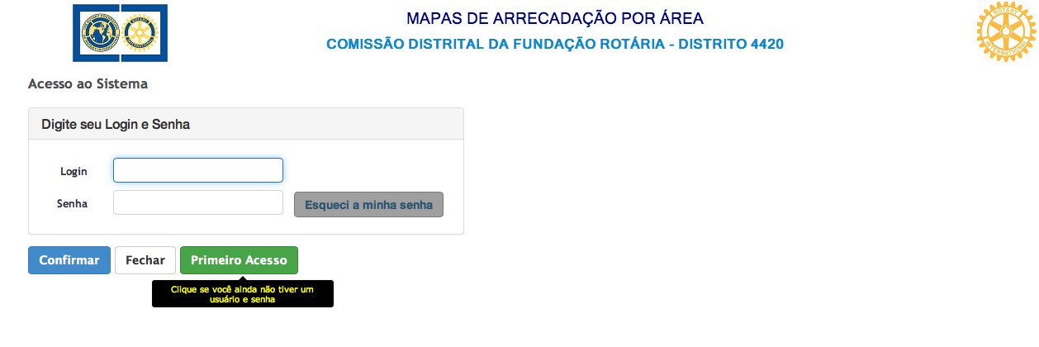
Tela de Login
Clicar em Primeiro Acesso para fazer o cadastro

Slide 4
Primeiro Acesso
Escolher a opção do cargo.

Slide 5
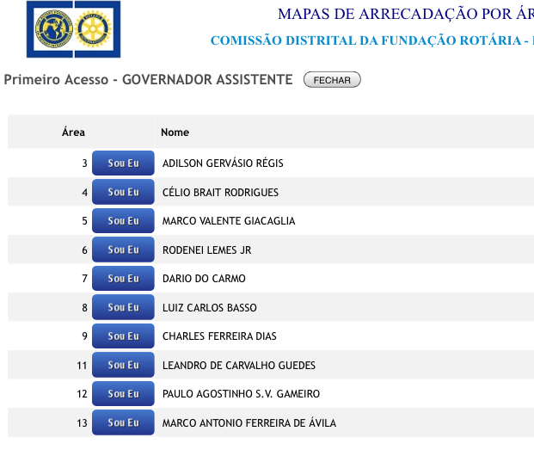
Primeiro Acesso – GOVERNADOR ASSISTENTE
Escolher seu nome

Slide 6
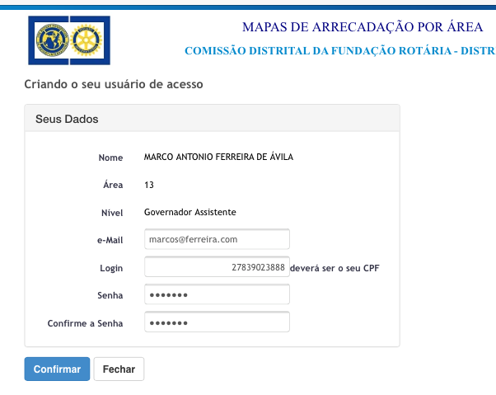
Criando o seu usuário
Preencher dados

Slide 7
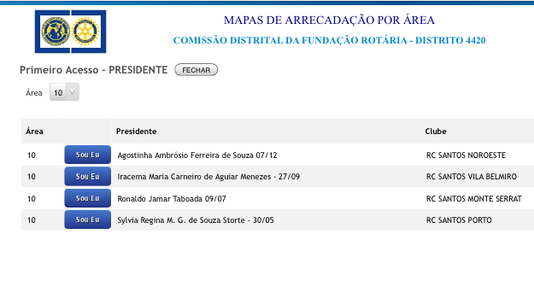
Primeiro Acesso - PRESIDENTE
Escolher a área

Slide 8
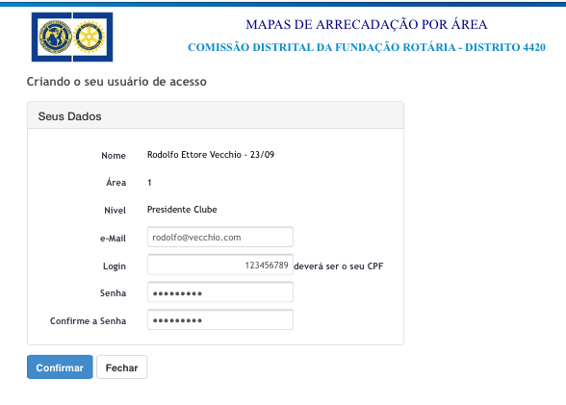
Cadastrando usuário
Preenchendo dados

Slide 9
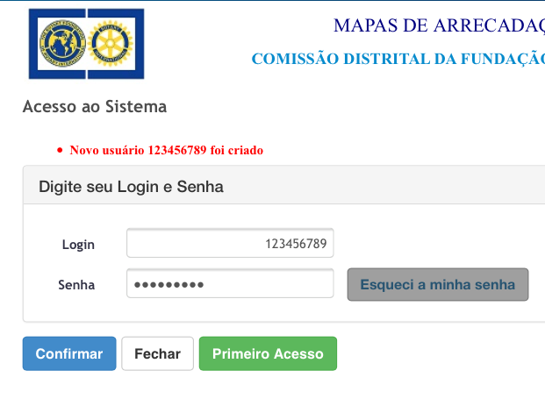
Tela de Login com usuário cadastrado

Slide 10
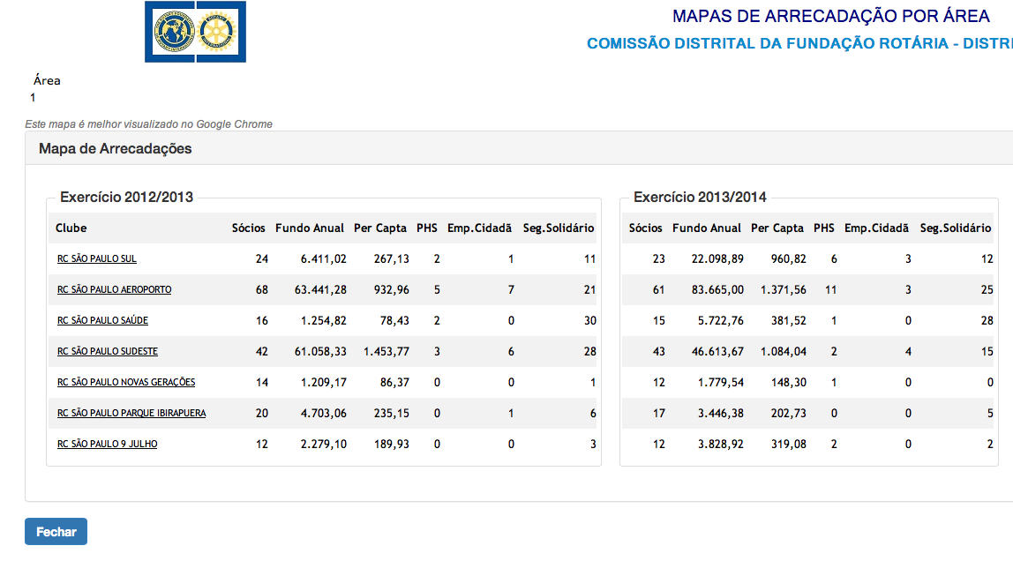
Mapa de arrecadação

Slide 11
Mapa de arrecadação- Exemplo
PHS: Número de sócios PHS que fizeram a contribuição no ano 2012 – 2013.
Empresa Cidadã: Número de empresas cidadãs do clube que efetivaram o depósito em 2012 -2013.
Seguro Solidário: Número de apólices do clube na Porto Seguro no ano de 2012 -2013.

Slide 12
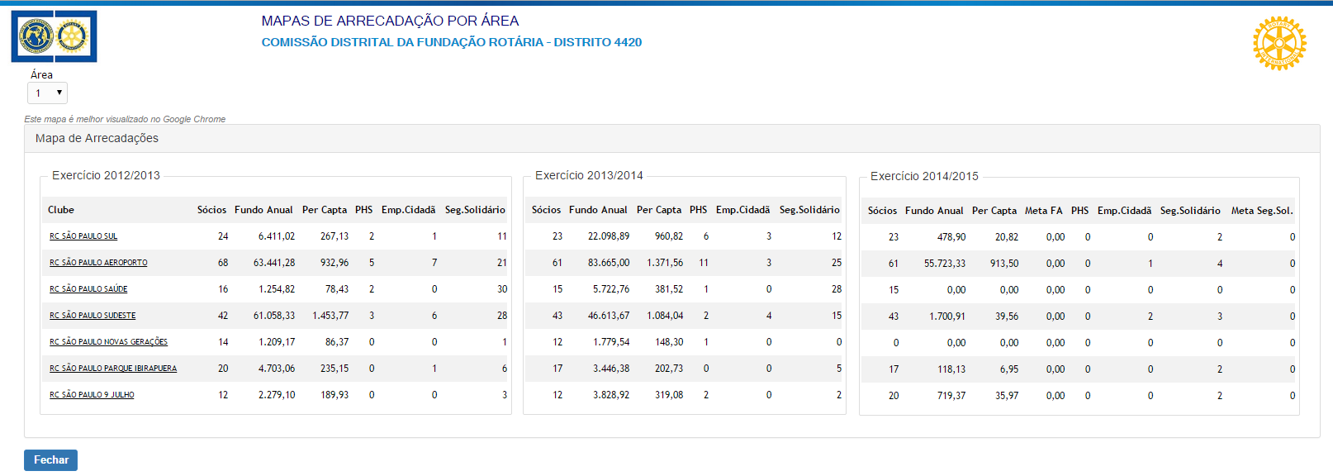
Mapa de arrecadação- 3 Últimos Exercícios

Slide 13
Fim
“Dúvidas”
“Fim”

